Slide 1
第三章 公司并购
3.1 公司并购概述
3.2 投资银行的并购业务
3.3 杠杆收购
3.4 反收购策略

Slide 2
3.1 公司并购概述
并购的概念
并购的类型
并购的动因

Slide 3
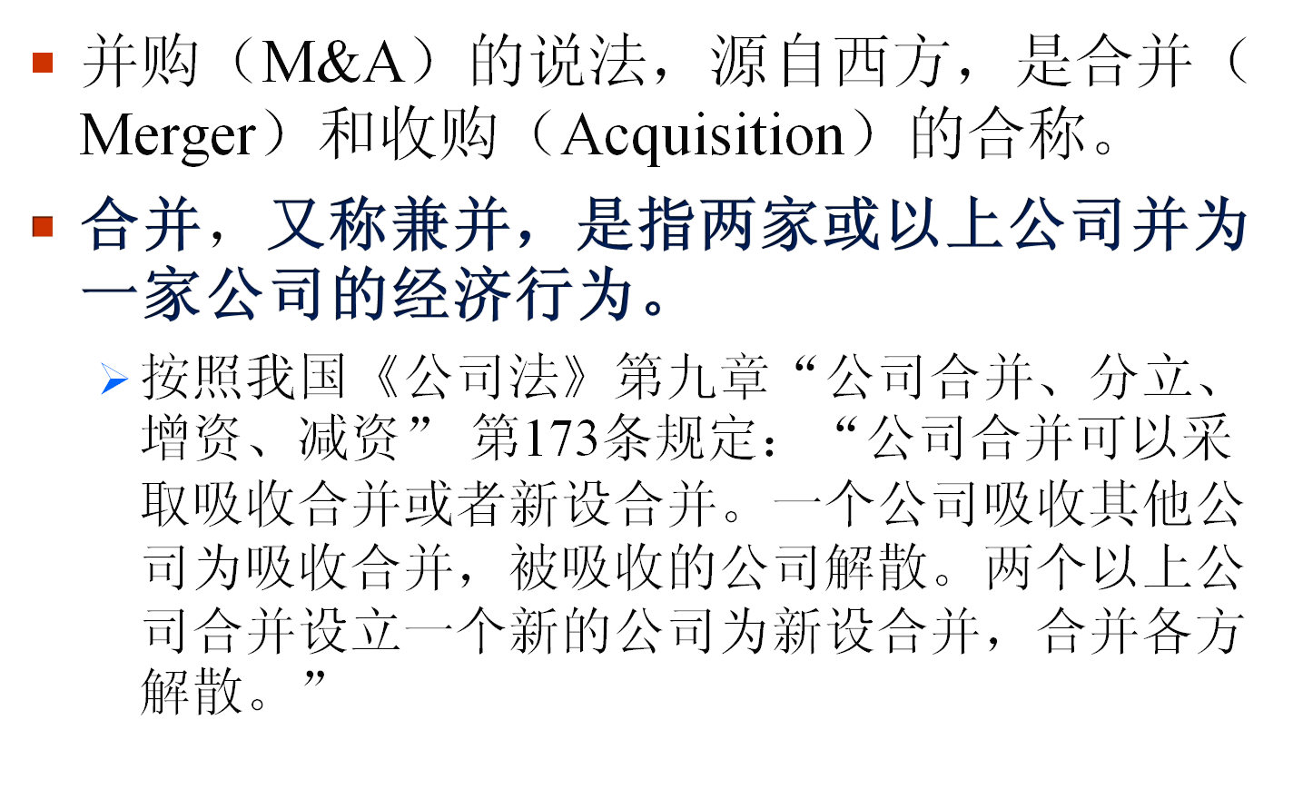
并购的概念（M&A）

Slide 4
合并（Merger）
吸收合并（subsidiary merger)
吸收方保留法人地位，成为存续公司，被吸收方取消法人资格，其资产、负债全部由存续公司承担，表现形式：A+B=A。
新设合并(consolidation)
原先的公司均取消法人地位，其资产、负债均并入新设公司，表现形式：A+B=C

Slide 5
吸收合并与新设合并的优缺点
吸收合并：
优点：a.手续简便，因为是原公司的扩展，而非新公司；b.可以节约合并费用；c.保证公司运营的连续性。
缺点：吸收方与被吸收方的摩擦
新设合并：
优点：有利于各当事公司的融合。
缺点：手续复杂；合并费用较高，运营的不连续。

Slide 6
收购（Acquisition）
收购指一家企业通过产权交易购受另一家企业的股权或资产，取得一定程度控制权的行为。

Slide 7
并购的类型（行业关系）
横向并购（Horizontal Merger)
纵向并购（Vertical Merger)
混合并购（Conglomerate Merger)

Slide 8
并购的类型（收购企业的行为）
善意并购（Friendly Acquisition)
敌意并购（Hostile Acquisition)
狗熊拥抱（Bear Hug)
收购方先向目标企业提出收购建议，不管对方同意与否都会进行收购。

Slide 9
并购的类型（收购手段）
要约收购
协议收购
主要区别：
交易场所不同
股份限制不同
收购态度不同
收购对象的股权集中度不同

Slide 10
并购的类型（融资渠道）
杠杆收购（Leverage Buy-Out)
非杠杆收购

Slide 11
并购的动因
管理协同效应
由于两家公司的管理效率不同，具有管理优势的公司兼并管理优势差的公司，可以取得1+1>2的效果。

Slide 12
并购的动因
经营协同效应
企业经营存在规模经济和范围经济，规模经济是指通过扩大生产规模而使单位产品的成本下降，从而获得收益：范围经济是指企业通过多种产品经营而使单位产品的成本降低，从而获得收益。

Slide 13
并购的动因
财务协同效应
财务协同效应指并购对并购各方资金成本的影响。
通过合并有可能得到较低的内部资金成本的优势；并购后企业的财务运作能力大于并购前两个企业财务能力之和；通过机构的裁减调整，可以在公司管理费用方面形成节约。

Slide 14
并购的动因
多元化效应
多元化效应是指企业通过并购与自身产业并无相关性的公司而使资产配置多元化，以此分散风险、获取收益。
典型案例：伯克希尔公司多元化并购

Slide 15
Introduction of Berkshire Hathaway Inc.
Berkshire Hathaway Inc. is a holding company owning subsidiaries that engage in a number of diverse business activities including insurance and reinsurance, freight rail transportation, utilities and energy, finance, manufacturing, services and retailing.

Slide 16
BERKSHIRE HATHAWAY INC.
ACQUISITION CRITERIA
(1) Large purchases (at least $75 million of pre-tax earnings unless the business will fit into one of our existing units),
(2) Demonstrated consistent earning power (future projections are of no interest to us, nor are “turnaround” situations),
(3) Businesses earning good returns on equity while employing little or no debt

Slide 17
BERKSHIRE HATHAWAY INC.
ACQUISITION CRITERIA
(4) Management in place (we can’t supply it),
(5) Simple businesses (if there’s lots of technology, we won’t understand it),
(6) An offering price (we don’t want to waste our time or that of the seller by talking, even preliminarily, about a
transaction when price is unknown).

Slide 18
并购的动因
价值低估理论（Undervaluation）
1969年，经济学家詹姆斯·托宾（James Tobin）提出了著名的托宾Q，Q比例即公司股票的市场价值与代表这些股票的资产的重置价值的比率，当Q<1时，收购比新建更有利。
Weston 等(1998)指出在并购时应考虑目标公司的股票市场价格总额与其全部重置成本的大小，如果后者大于前者，表明目标公司的市场价值被低估，此时可以通过并购刺激市场对目标公司的股票价格重估，从而为并购双方创造价值。

Slide 19
3.2 投资银行的并购业务
公司战略分析
目标公司选择
并购风险分析
目标公司的估值
并购的实施
并购后的整合

Slide 20
公司战略分析
对企业外部环境的分析
国家的经济政策
并购的法律环境
市场的巨大变动
对并购企业并购能力的分析
资金筹措能力
经营管理能力

Slide 21
目标公司选择
目标公司初选
目标公司的审查
出售动机
行业分析
经营状况及财务评价
目标公司的尽职调查
经营调查
法律调查
财务调查

Slide 22
并购风险分析
战略风险
经营风险
财务风险
法律风险
整合风险
反收购风险

Slide 23
目标公司的估值
现金流贴现法
现金流贴现法（DCF）是在考虑资金的时间价值和风险的情况下，将发生在不同时点的现金流量按既定的贴现率统一折算为现值再加总求得目标企业价值的方法。预测期一般5 - 10年。
DCF是较成熟、较科学的评估方法，适用于上市公司和非上市公司的价值评估。但是，未来现金流、终值以及贴现率都是不太确定的，从而影响到价值评估的准确性。

Slide 24
目标公司的估值
市场比较法
根据与被评估企业相同或相似的已交易企业的价值或上市公司的价值作为参照物，通过对比分析来评估目标企业的价值
可比公司分析法（Comparable Company）
可比交易分析法（Comparable Transaction）

Slide 25
目标公司的估值
资产基准法
根据企业资产负债方面的相关数据估算企业的价值。
1 账面价值法
目标企业价值=目标公司的账面净资产×（1＋调整系数）。适用于账面价值和市场价值相差不大的企业，尤其是非上市公司
2 重置成本法
重置成本是指并购企业重新构建一个与目标企业完全相同的企业需要花费的成本。适用于并购以获取对方企业资产为目的的并购。

Slide 26
并购的实施
发出并购要约
签订并购协议
制定融资方案
投行提供过桥贷款（Bridge Loan）
投行出面安排商业银行贷款
投行代理发售垃圾债券
选择并购的支付方式
现金/股票/综合支付方式

Slide 27
并购后的整合（Integration）
制定整合计划
利益相关者的沟通
战略整合
管理及组织的整合
人力资源整合
资产整合
文化整合

Slide 28
CASE：上汽收购韩国双龙案
2004年10月28日，上汽以5亿$的价格高调收购了韩国双龙48.92%的股权。这是国内车企第一次以控股方身份兼并国外龙头汽车公司。
根据双方协议，上汽集团将追加投资，帮助双龙汽车公司调整产品结构和提高汽车生产能力。到2007年底，双龙汽车公司将形成年产40万辆汽车的生产能力，进一步在韩国拓展汽车市场份额，同时进入中国和欧洲市场。

Slide 29
CASE：上汽收购双龙
2005年1月，上汽集团向双龙派出了四名高管，和原双龙社长苏镇王官一起管理双龙。随着整合的进行，上汽方面也日益察觉中国人难以进入双龙的研发中心，核心的技术文件和试验规范也无从获得。
在企业的整合期间，社长苏镇王官潜在对抗，让上汽在进入双龙的第一年里处于被动的无为状态。有迹象表明，苏私下与有关财团达成交易：如果上汽收购失败，该财团会支持苏以管理层持股的方式继续运作企业。

Slide 30
CASE：上汽收购双龙
2005年11月5日，上汽以企业经营不振为由，罢免了苏镇王官在双龙的职务，引发工会与员工对于上汽“转移技术”的猜疑，而这种怀疑更在员工与双龙工会的肆意渲染之下，进而扩散到整个韩国社会和舆论界。
2005年11月9日，双龙工会举行了记者招待会，主题为“阻止双龙汽车作用降低及汽车产业技术流出”的总罢工。双龙工会不断要求上汽尽快履行“把双龙产能扩建到30万台”和追加投资的承诺。

Slide 31
CASE：上汽收购双龙
上汽向双龙工会提出，双龙面临经营危机，希望辞退部分员工，中断福利。裁员行动让对立最终达到沸点，以罢工的形式爆发。
2006年 7月13日，双龙工人开始了第一轮罢工，工会成立了“爱国斗争实践团”，开始在全韩国范围宣传“技术流出”的严重性。7月21日，150名双龙工人在首尔和平泽的大街上发起抗议，并宣布长期斗争的计划。
8月30日，双龙工会终于在当天下午与上汽签订了协议，在上汽承诺撤回解雇计划，保障雇用，到2009年为止每年投资约3000亿韩元开发新车等条件后，历时49天的双龙“玉碎罢工”就此结束。

Slide 32
CASE：上汽收购双龙
2008年底，双龙现金流告急，已经到了发不出员工薪酬的境地。上汽与双龙管理层一起提出了减员增效、收缩战线方案，却遭到了双龙工会的反对。
2009年1月5日，上汽紧急调拨4500万$注入双龙，用于支付员工工资，条件是双龙公司要从生产一线裁员2000人，但工会坚持不裁员使得上汽无法接受，其2亿$的救济性资金援助也暂时搁浅。

Slide 33
CASE：上汽收购双龙
2009年1月9日，上海汽车向韩国首尔法庭申请双龙破产保护，以应对销量下滑和债务攀升的局面。
2009年2月6日，韩国法院宣布双龙汽车进入破产重组程序。
在并购双龙的5年时间里，上汽累计投入资金42亿元人民币，损失惨重。

Slide 34
上汽收购双龙失败原因分析：
高估了双龙的品牌和技术实力
低估了收购后整合的难度
管理上并没有很强的主导力量

Slide 35
3.3 杠杆收购
杠杆收购的概念
杠杆收购的程序
杠杆收购的收益和风险

Slide 36
杠杆收购 （Leveraged Buyout，LBO）
杠杆收购的含义
杠杆收购指收购方主要通过借债来获得另一公司，而又从后者现金流量中偿还负债的收购方式
杠杆收购的特征：
高负债性（OPM—Other People’s Money)
高风险与高收益性
操作的专业性

Slide 37
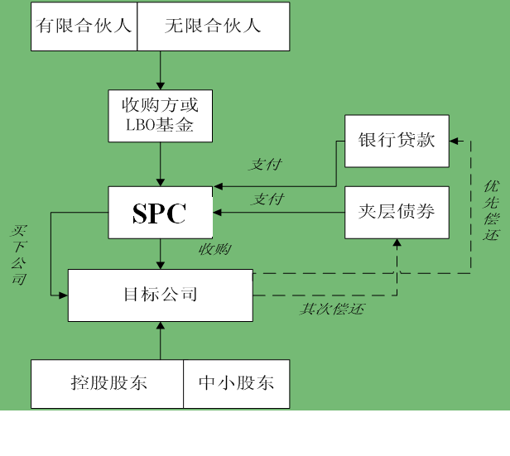
杠杆收购的收购模式

Slide 38
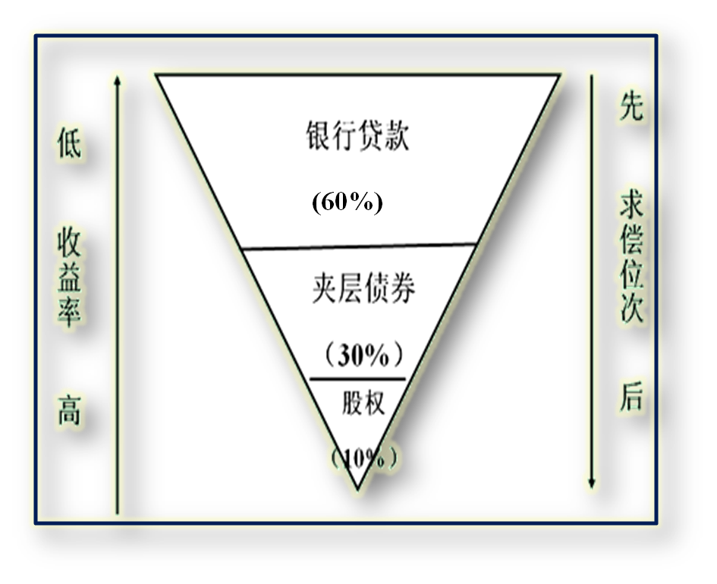
杠杆收购的融资结构

Slide 39
杠杆收购的程序
1 收购目标的选择
理想的收购目标具有以下特征：
公司管理层有较高的管理能力；
公司经营比较稳定，股本收益率高于负债成本；
公司的负债比较少；
公司的现金流量比较稳定；
公司资产的变现能力强；

Slide 40
杠杆收购的程序
2 收购阶段
首先，需要设立一家控股的壳公司作为特殊目的公司（SPC）来进行收购。
然后，特殊目的公司开始寻找外部融资。
按照倒金字塔结构设计融资结构。

Slide 41
融资的特殊机制
投资银行的确认机制（Highly Confident Letters）
过渡性贷款机制（Bridge Loan）：收购方常通过投资银行安排桥式贷款，期限一般为180天。

Slide 42
融资的一般结构
优先债（Senior Debt）：银行贷款为主，期限5年以下
次级债(Junior/Subordinated Debt)
向投资者发行次级债券，期限6-10年
股权资本（Equity）

Slide 43
杠杆收购的程序
3 重组阶段
4 谋求上市或出售

Slide 44
Case:KKR对Durace的LBO
1988年KKR以18亿$杠杆收购劲霸电池Durace。
1991年劲霸电池IPO上市，KKR出售了3.5亿$资本金的股票，每股15$
1996将剩余股票卖给吉利公司，投资八年半的时间，复合年回报率达到39%， 3.5亿美元原始投资，产生42.2亿美元的回报。

Slide 45
部分破产的LBO
公司 | 业务描述 | LBO年份 | 申请破产年份
天天旅客公司 | 连锁酒店 | 1988 | 1991
布兰尼夫公司 | 航空业 | 1986 | 1989
南方快餐公司 | 便利店 | 1987 | 1990

Slide 46
3.4 反收购策略
预防性措施
主动性措施

Slide 47
预防性措施(Preventative Measures)
驱鲨剂条款
提高收购成本
其他措施

Slide 48
驱鲨剂条款（shark repellants）
驱鲨剂条款是指为了防止公司被恶意收购而在公司章程中设立一些条款，通过这些条款来增加收购者获得公司控制权的难度，这类条款被称为“驱鲨剂”条款。
1.董事会轮选制
2.董事资格限制
3.超多数条款

Slide 49
提高收购成本
金降落伞法（Golden Parachute）
银降落伞法（Silver Parachute）
锡降落伞法（Tin Parachute）
毒丸计划（Poison Pill）

Slide 50
毒丸计划（Poison Pill）
又名股权摊薄反收购措施，公司面临敌意收购时给予股东或债务人的特权。
具体分为：
外翻式（Flip-over Pill）:合并时以低价购买收购方的股票。
内翻式（Flip-in Pill）:以低价购买目标公司自己的股票。

Slide 51
新浪的毒丸计划
盛大购买新浪19.5%股权之后，新浪启动毒丸计划：一旦盛大及其关联方再收购新浪0.5%或以上股权，2005年3月7日记录在册的股东每股将获得一份购股权（收购人除外），有权按照半价购买新浪股票，购股权的行使额度是150$。假设3月7日新浪股价是32$，新浪当时的总股本5048万股，盛大持有984万股（19.5%）

Slide 52
新浪的毒丸计划
如果盛大继续收购，毒丸计划实施，盛大持有的股权将被稀释为：
984/(984+(5048-984)(1+150/16))=2.28%
如果盛大停止收购，新浪董事会将以每份购股权0.001美元或经调整的价格赎回
最终盛大2006年无奈抛售新浪17%的股份，新浪反收购成功。

Slide 53
其他措施
交叉控股
自我控股
员工持股计划

Slide 54
主动性措施(Active Measures)
1.焦土战略
2.出售皇冠明珠
3.回购股份
4.诉诸法律
5.绿色邮件
6.寻找白衣骑士

Slide 55
1.焦土战略（Scorched Policy）
焦土战略是一种目标公司“自残”的策略，主要包括加速还款、高价购买不必要的资产、或大量举债等
对收购方而言，影响了目标公司的估价，使收购方的收购兴趣下降，尤其对杠杆收购不利，因为现金流价值下降，导致收购时的融资变得困难、收购后的整合难度也加大。
对速度较快的恶意收购时，难以奏效。

Slide 56
2.出售皇冠明珠（Sell Crown Jewels）
出售皇冠明珠，就是将公司最有价值的部分出售，从而使收购方失去收购的兴趣。
目标公司一般会考虑将有价值的资产出售给关系企业，待收购风潮过去后，再行回购；也有直接在市场中公开出售的，但是，公开出售优良资产，容易使优质资产直接落入收购者手中，反而减少其收购成本，也有可能被其他竞争者购得，从而影响公司未来的发展。

Slide 57
3.回购股份（Share Repurchase）
目标公司通过买回自己公司的股票对抗收购方
主要作用：
减少市场中可供收购的股份，使收购方收集股票的难度加大；
提高股价，增加收购方进一步收购的成本；
通过回购股份，显示抵抗的决心；
利用回购消耗公司的现金资源，甚至不惜负债，从而使公司的财务风险加大、被收购的价值下降。

Slide 58
4.绿色邮件（Green Mail）
绿色邮件是目标公司以一定的溢价购买收购方先前所持有的本公司的股票。绿色邮件是对收购方的妥协和贿赂。
绿色邮件通常还包括一个大宗股票持有人在较长期限内不得持有目标公司股票的约定，一般为五年到十年，此举保证了目标公司在一段时间内不会受到该袭击者的并购威胁。

Slide 59
5.诉诸法律
诉诸法律是指利用并购方在收购过程中的法律漏洞而进行诉讼，通过法律手段来判定并购无效。
与并购相关的法律一般有两类：反垄断法和收购程序法。
反垄断法是指并购完成后，收购方可能形成对市场的垄断，因此可以提起反垄断调查。
更为常用的是寻找收购方在收购程序方面的法律漏洞。

Slide 60
6.寻找白衣骑士（White Knight）
寻找白衣骑士是指在遇到恶意收购时，向关系密切的企业求助，通过关系企业参与收购竞争，从而挫败恶意收购行为或者迫使恶意收购方提高收购价格。

Slide 61
思考题
并购的分类以及动因
投资银行的并购业务依次主要包括 哪几大部分？其中并购后的整合包含哪些内容？
杠杆收购（理想的收购目标应具有的特征）
反收购包含哪些策略？
结合近几年收购经典案例对于其成功或失败的原因展开分析。

